Slide 1


电力输电线路智能巡检平台 · V3.0
输电线路
智能巡检平台
基于 YOLO 目标检测 + Qwen3-VL 多模态大模型的输电线路检测分析
预警系统
8
30
18
类
秒
倍
目标识别
发现到派发
闭环提速
v3.0
·
2026-08
·
评委演示

Slide 2


行业现状
02
传统人工巡检
三大痛点
输电线路巡检长期依赖人工登塔巡视，成本高、漏检多、缺乏闭环管理。
01
02
03
痛点 01
痛点 02
痛点 03
人力成本高
漏检率高
缺乏闭环
单塔巡视耗时耗力，巡检频次与覆盖
微小缺陷依赖人工分辨，易疲劳误
缺陷记录停留在纸质台账，发现到修
率难以保障
判、隐患滞后发现
复无流程追踪

Slide 3

解决方案
03
三位一体
智能闭环
核心价值
01
02
大模型判
Qwen3-VL 语义级深度分析，输出成因推断与维修建议
03
闭环管
工单全流程流转，从派发、处理、复检到闭环全程可追溯
01
AI 识
04
让巡检
YOLO 实时识别 8 类线路目标，秒级定位缺陷
从「人眼看」升级为「AI 识 + 大模型判 + 闭环管」

Slide 4





系统架构
04
核心链路
四层协同
YOLO 检测
8 类目标识别
AI 引擎
Qwen3-VL
图片
双引擎
AI 分析 + 兜底
单张 / 批量上传
智能预警
智能巡检
三重判定
视频
数据输入
逐帧分析
多源采集
平台
工单流转
6 状态管理
摄像头
实时检测
闭环管理
数据留痕
全流程
日志时间线
报告导出
Word 文档

Slide 5




核心功能 01
05
图片检测
YOLO 多模态研判
YOLO 实时推理
GPU 加速
GPS + 时间戳
结果逐张查看
8
1
自动
批量
类
秒
提取
上传
线路目标识别
单图推理耗时
EXIF 信息读取
多图网格展示

Slide 6



核心功能 02
06
视频分析
逐帧检测
上传巡检视频，逐帧 YOLO 推理，缺陷帧自动调用 AI 分析，输出带标注框的 MP4 与
帧缩略图网格。
导入
01
检测
02
输出
03
视频上传
逐帧推理
标注成品
支持 MP4 / AVI 等主流格式，默认处理
精确跳帧 YOLO，缺陷帧自动触发 AI
H.264 标注 MP4 + 帧网格 + 时间点跳
前 60 秒
分析
转

Slide 7

核心功能 03
07
3-5
调用电脑摄像头对现场画面实时 YOLO
检测，Canvas 流光框标注缺陷，检测结
FPS
果实时滚动展示。
准实时检测
实时
流光
滚动
特效
日志
现场画面检测
发光标注框
结果实时展示

Slide 8

核心功能 04
08
工单闭环
全流程管理
01
02
03
04
创建派发
接单处理
提交复检
审核闭环
Admin 检测到缺陷，创建
Worker 确认接单，现场检
上传修复照片 + 处理备注
Admin 并排对比原图 vs 修
工单并指派 Worker
修处理
复图，同意闭环或驳回
→
→
→

Slide 9






数据可视化
09
仪表盘
GIS 地图
图片检测
峰值
视频分析
缺陷预警
工单流转
闭环完成
地图标记
89
17
12
42
38
25
条
条
条
条
条
条
少
条

Slide 10





功能开关
10
AI 能力
开关对比
AI 分析与兜底检测支持开关，下表对比各能力在四种开关组合下的可用性。
对比维度
启用 AI 分析
关闭 AI 分析
启用兜底检测
关闭兜底检测
01
自然语言诊断报告
✓
✕
✓
✕
02
严重程度分级
✓
✕
◐
✕
03
故障成因与维修建议
✓
✕
◐
✕
04
智能预警 + 语音播报
✓
◐
◐
✕
05
未知异物识别（超出 8 类）
✕
✕
✓
✕
06
YOLO 检测标注（基础能力）
✓
✓
✓
✓
✓
支持
◐
部分
✕
不支持

Slide 11


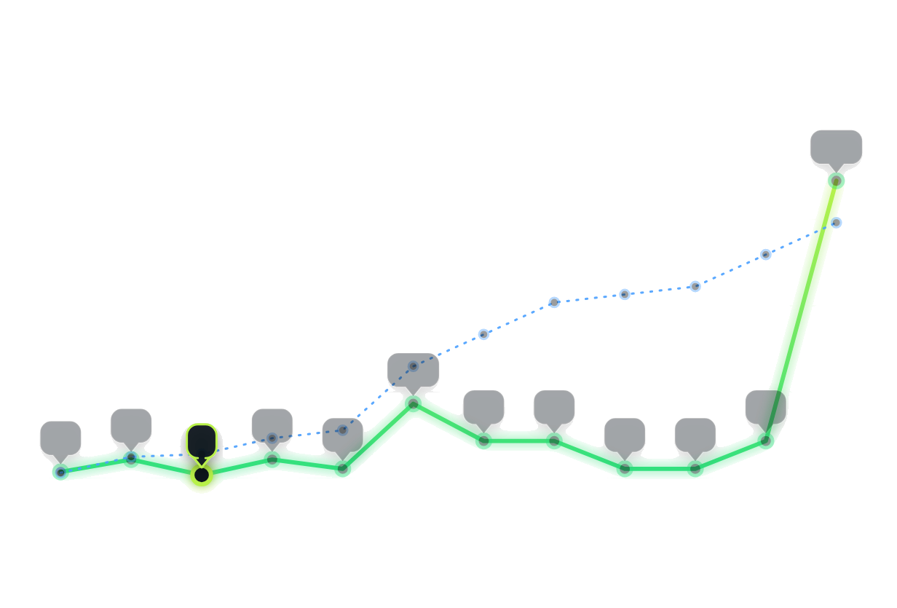

演示案例
11
端到端
闭环演练
单步耗时(秒)
累计(秒)
30
秒
发现到派发
5-8
分钟
演示全程
480
18
倍
闭环提速
120
30
30
60
60
60
关键结论
10
5
15
15
15
演示全程约 5-8 分钟；发现到派发仅需 30
登录
图片检测
AI 研判
派发工单
接收工单
现场处理
提交复检
审核闭环
导出报告
仪表查看
Q&A
全程演示
秒。

Slide 12

核心价值
12
传统闭环周期
数
本系统闭环
3-5
↗
18
%
天
效率提升
小时
从发现缺陷到闭环全程数字化留痕，传统需 3-5 天，本系统数小时内完成。
30
全程
0
秒
留痕
台账
发现到派发
操作日志可追溯
告别纸质表格

Slide 13
技术亮点
01
YOLO
目标检测引擎
8 类
线路目标实时识别
02
Qwen3-VL
多模态大模型
语义级
深度分析与成因推断
03
双引擎
检测 + 大模型协同
AI 识 + AI 判
预警与闭环一体化
技术栈: PyTorch · FastAPI · SQLite/MySQL

Slide 14
谢谢观看
14
”
让巡检更智能
感谢聆听
欢迎各位专家评委提问与指导，期待与您深入交流。
电力输电线路智能巡检平台项目组
2026.08
Q & A

